Slide 1
Bài 10: khái niệm về hệ điều hành

Slide 2
Khái niệm về hệ điều hành (Operating System)
Tập hợp các chương trình được tổ chức thành 1 hệ thống
Đảm bảo tương tác giữa người dùng với máy tính
Cũng cấp phương tiện, dịch vụ để điều phối thực hiện các chương trình
Quản lí và tổ chức khai thác tài nguyên của máy thuận tiện, tối ưu

Slide 3

Ví dụ về 1 số hệ điều hành:
Android, Windows Phone, IOS, Blackberry OS

Slide 4
2. Các chức năng và thành phần của hệ điều hành
- Tổ chức lưu trữ thông tin trên bộ nhớ ngoài, cung cấp các công cụ để tìm kiếm và truy cập thông tin.
- Kiểm tra và hỗ trợ bằng phần mềm cho các thiết bị ngoại vi để khai thác chúng một cách thuận tiện,hiệu quả.
- Cung cấp các dịch vụ tiện ích hệ thống.
Các chức năng của hệ điều hành :
- Tổ chức giao tiếp giữa người dùng và hệ thống.
- Cung cấp các tài nguyên cho các chương trình và cách tổ chức thực hiện các chương trình đó.
* Mỗi chức năng được một nhóm chương trình trong hệ điều hành đảm bảo thực hiện. Các nhóm chương trình này là các thành phần của hệ điều hành.

Slide 5
3. Phân loại hệ điều hành
Hệ điều hành có ba loại chính sao:
- Đơn nhiệm một người dùng: Chương trình phải thực hiện lần lượt. Mỗi lần làm việc chỉ có một người được đăng nhập hệ thống. Ví dụ:

Slide 6
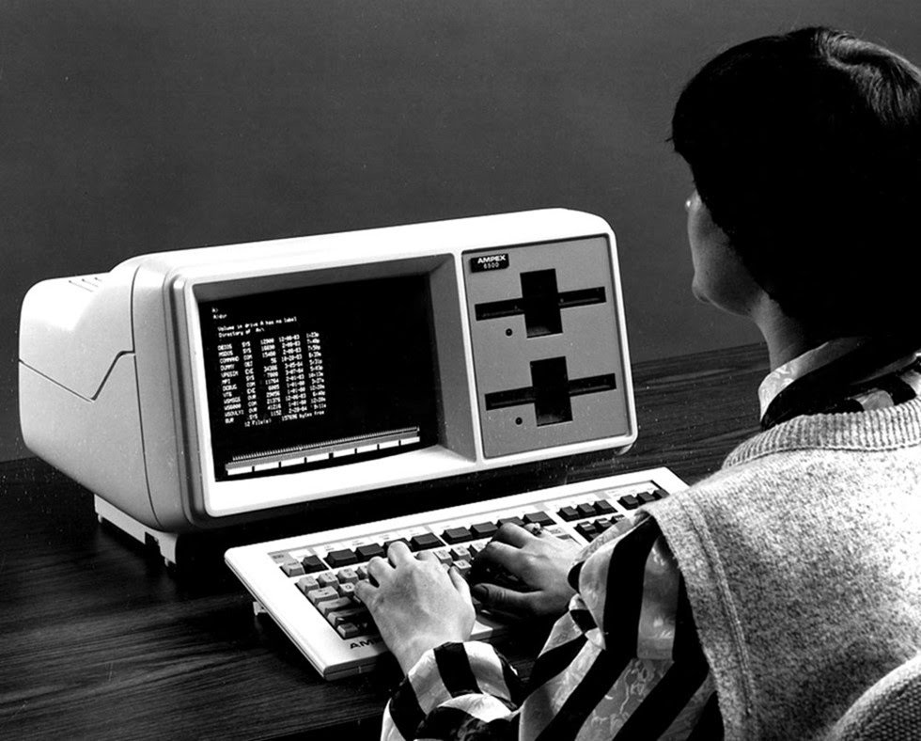
Hệ điều hành MS-DOS

Slide 7
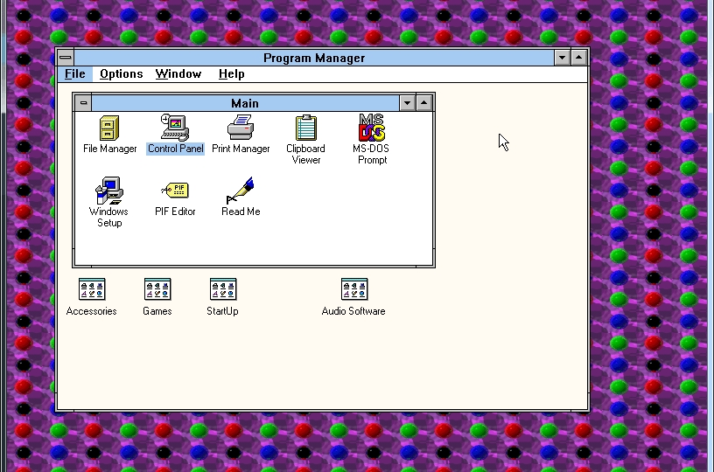
Hệ điều hành window 3.1

Slide 8
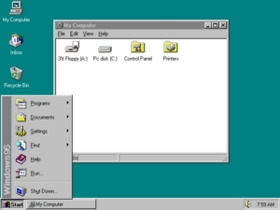
Đa nhiệm một người dùng: - Chỉ cho phép một người đăng nhập hệ thống nhưng có thể kích hoạt cho hệ thống đồng thời thực hiện nhiều chương trình. Ví dụ :
Window 95

Slide 9
Đa nhiệm nhiều người dùng: - Cho phép nhiều người đồng thời đăng nhập hệ thống. Hệ thống đồng thời thực hiện nhiều trương trình. Ví dụ:

Slide 10

Window 7

Slide 11

Window 2000 server

Slide 12
1. Tìm câu sai trong các câu nói về chức năng của Hệ điều hành dưới đây :
A. Đảm bảo giao tiếp giữa người dùng và hệ thống (máy tính)
B. Tổ chức quản lý và sử dụng một cách tối ưu tài nguyên của máy tính
C. Thực hiện tìm kiếm thông tin trên mạng INTERNET
D. Cung cấp phương tiện để thực hiện các chương trình khác
C. Thực hiện tìm kiếm thông tin trên mạng INTERNET

Slide 13
2. Hãy chọn câu ghép đúng . Hệ điều hành là :
A. Phần mềm ứng dụng
B. Phần mềm tiện ích
C. Phần mềm hệ thống
D. Phần mềm công cụ
C. Phần mềm hệ thống

Slide 14
Thank you

